Slide 1
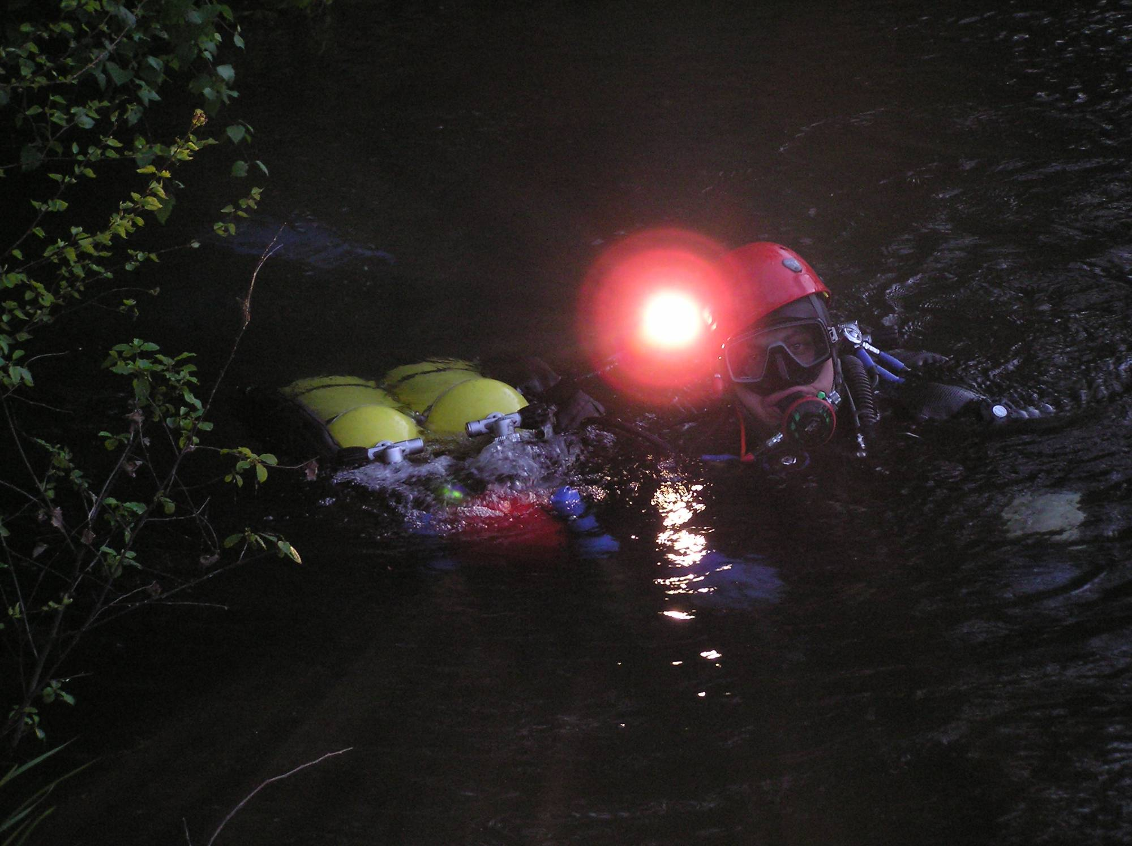
X Warsztaty Nurkowania Jaskiniowego
Gębczyce 2005
w kilku ujęciach nie do końca obiektywnych…

Slide 2
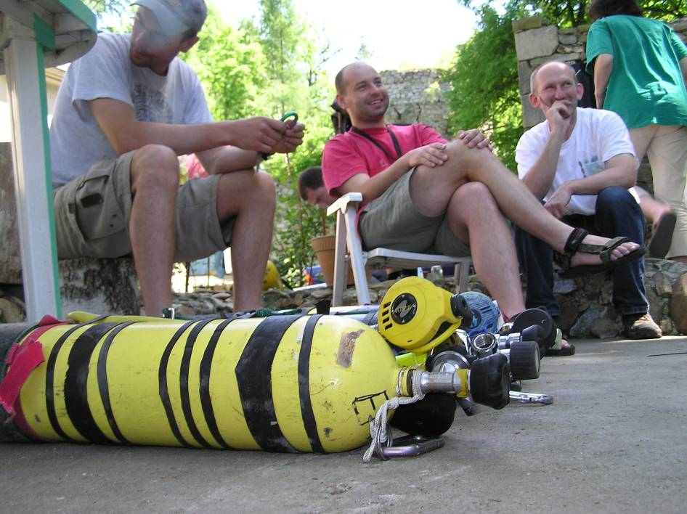
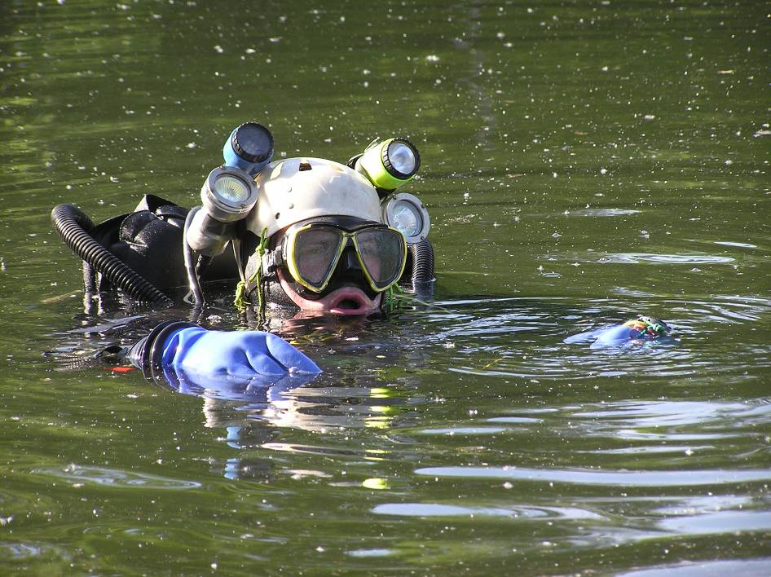
Wystarczy się uśmiechnąć…
ale czasem trzeba krzyknąć;-)

Slide 3
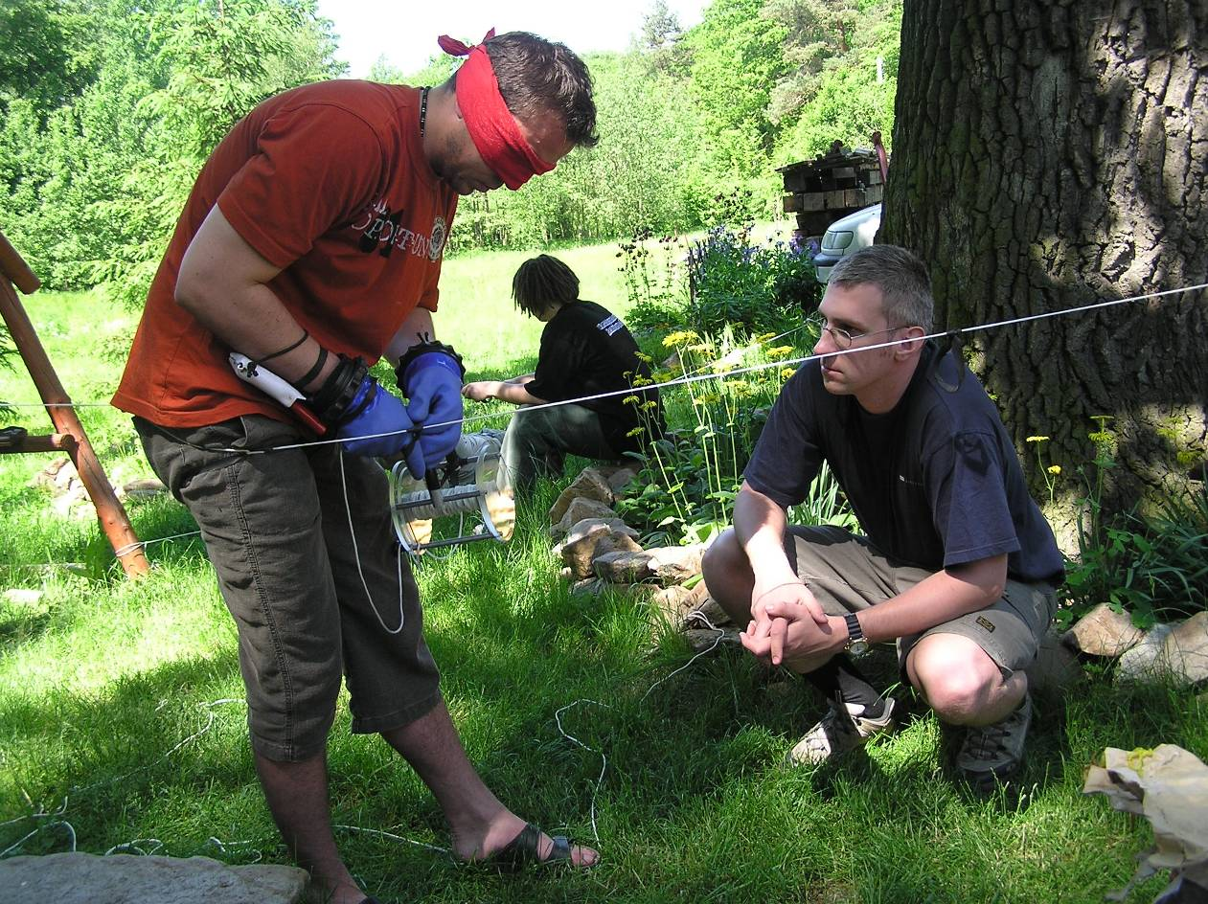
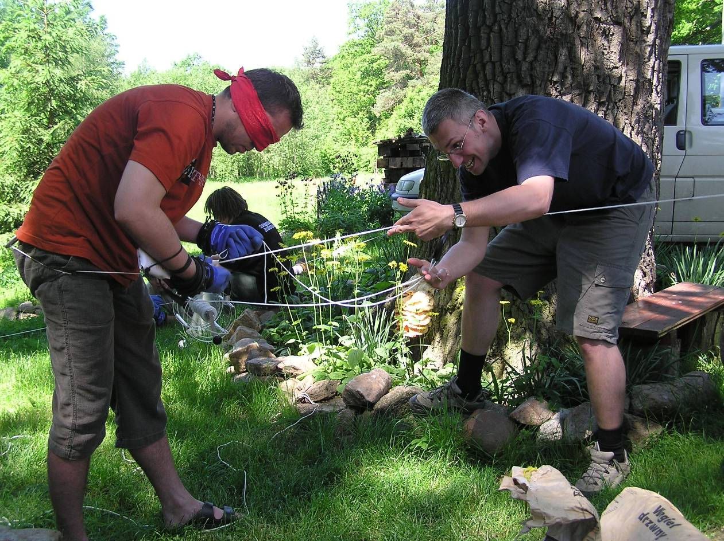
Złośliwość przedmiotów martwych…
…i ludzi…

Slide 4
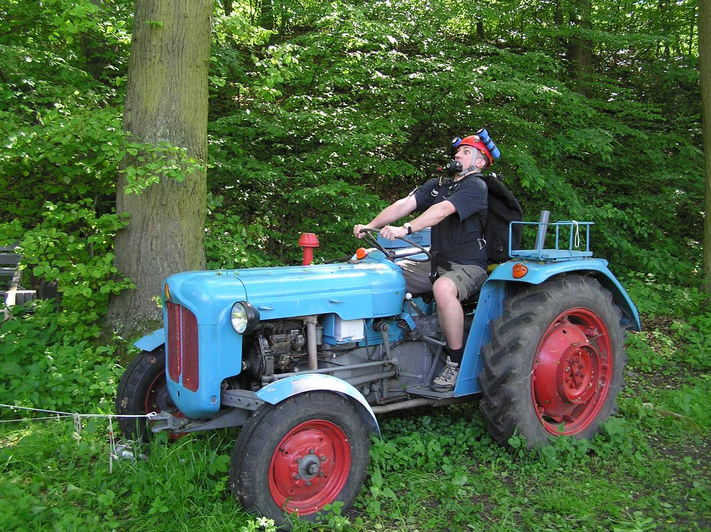
Zestaw do stosowania w ulicznych korkach

Slide 5
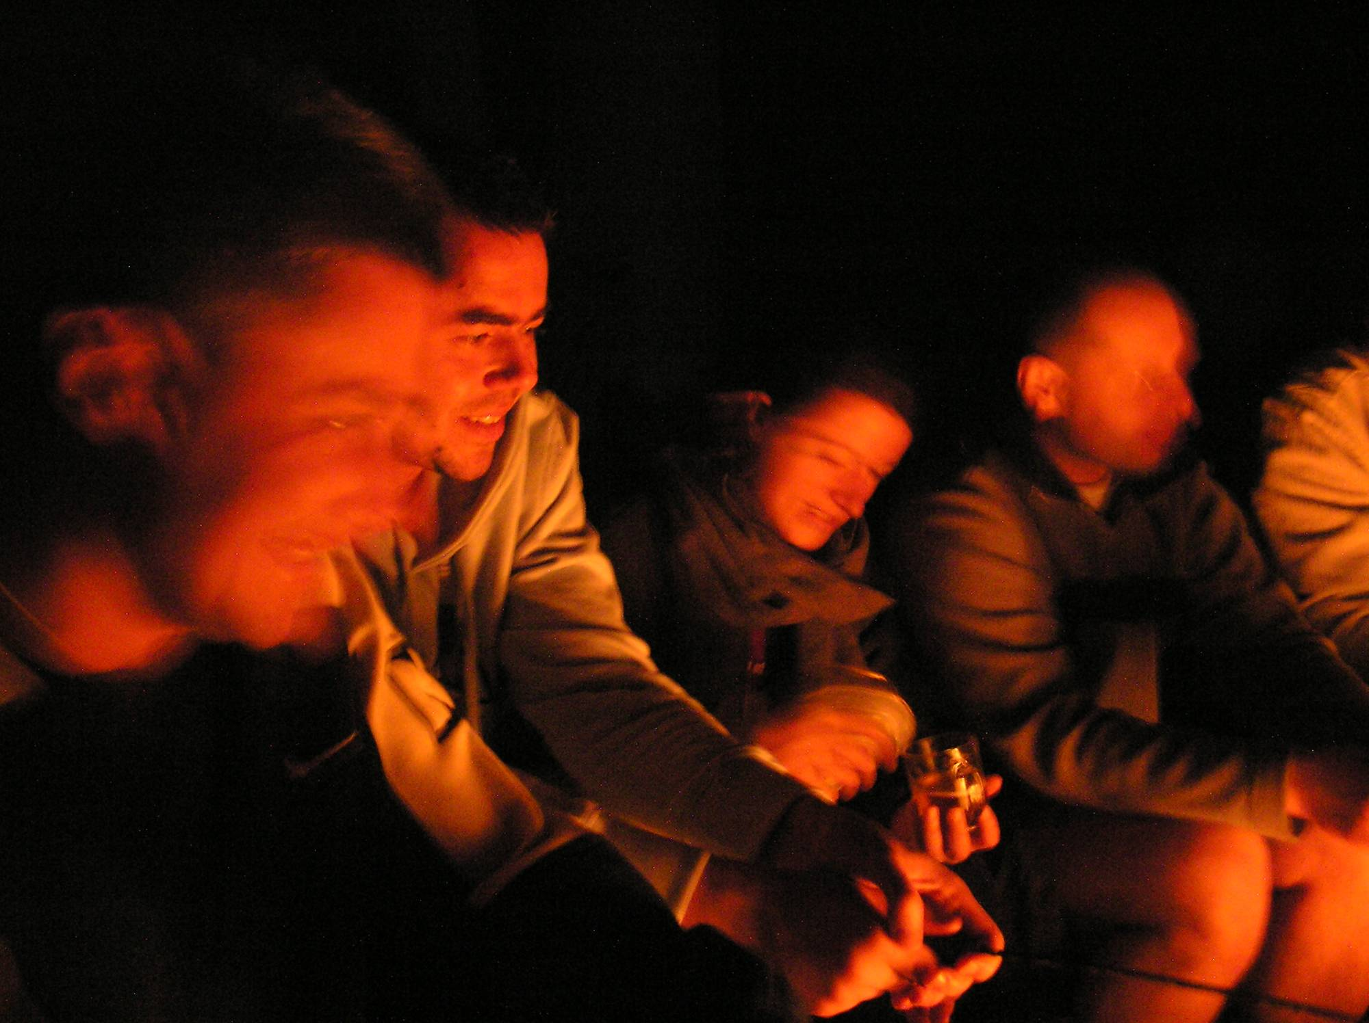
Ogniskowa integracja

Slide 6
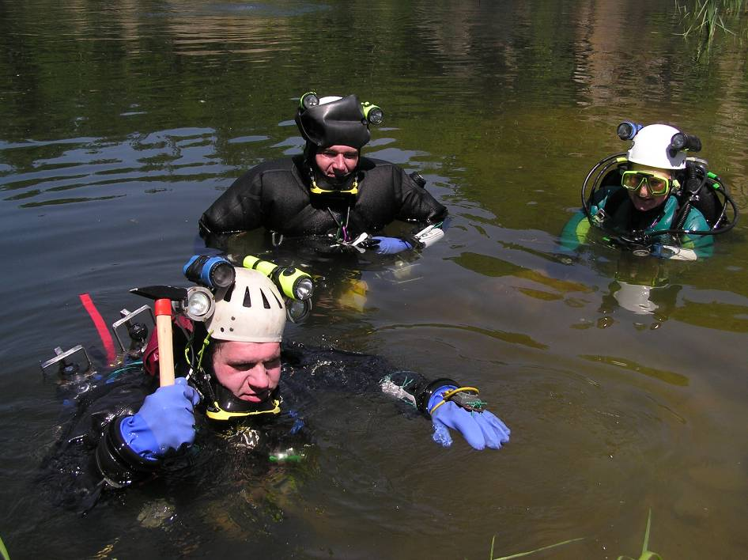
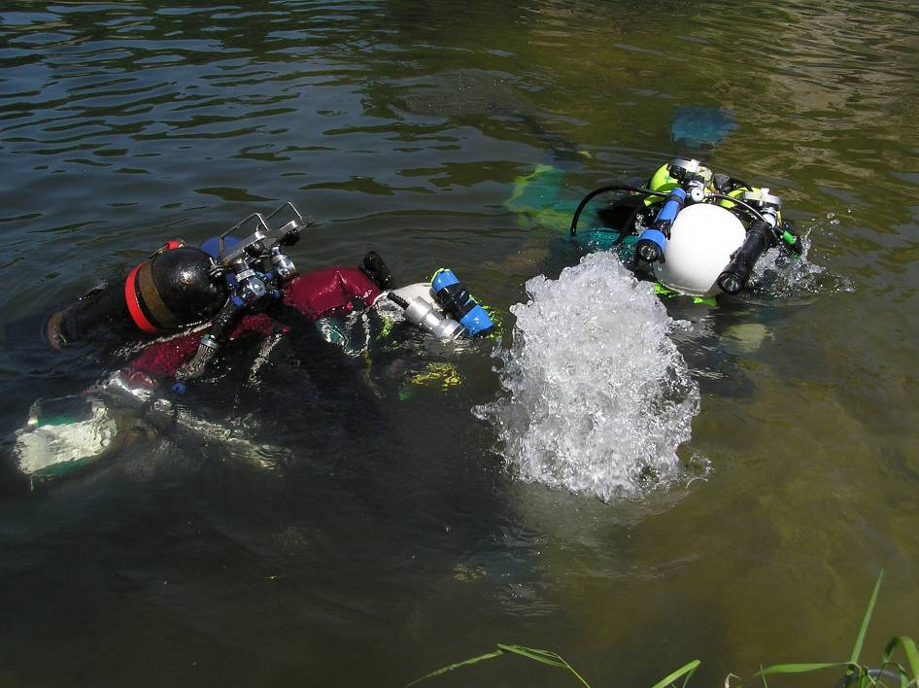
Próba spitownicy…
… i młotka

Slide 7
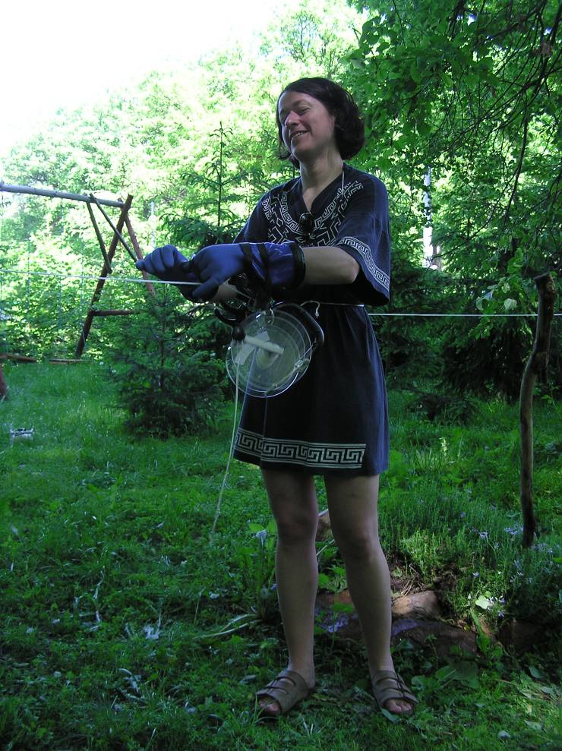
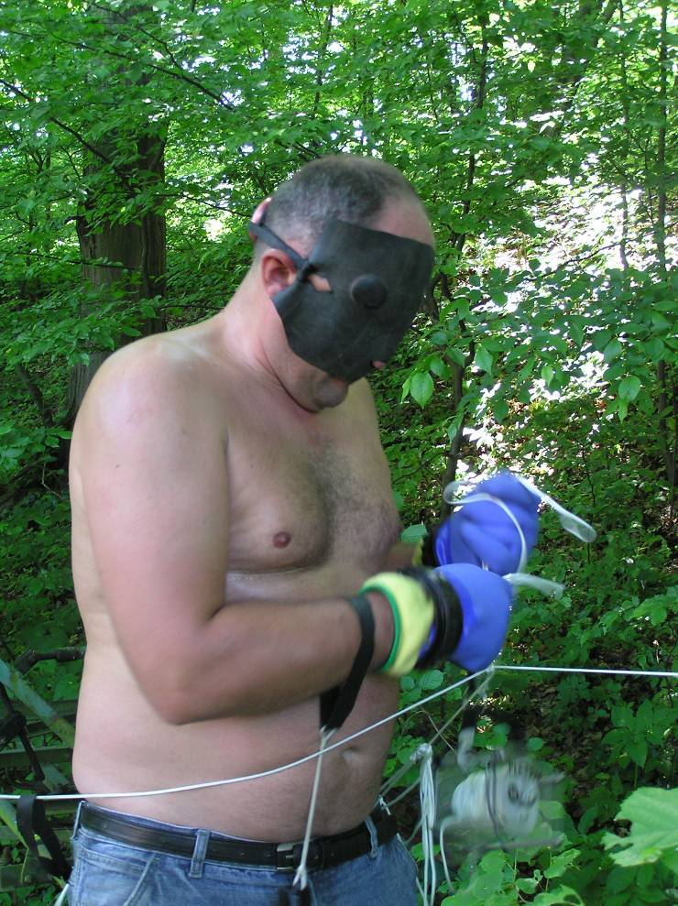
I Bestia
Piękna

Slide 8
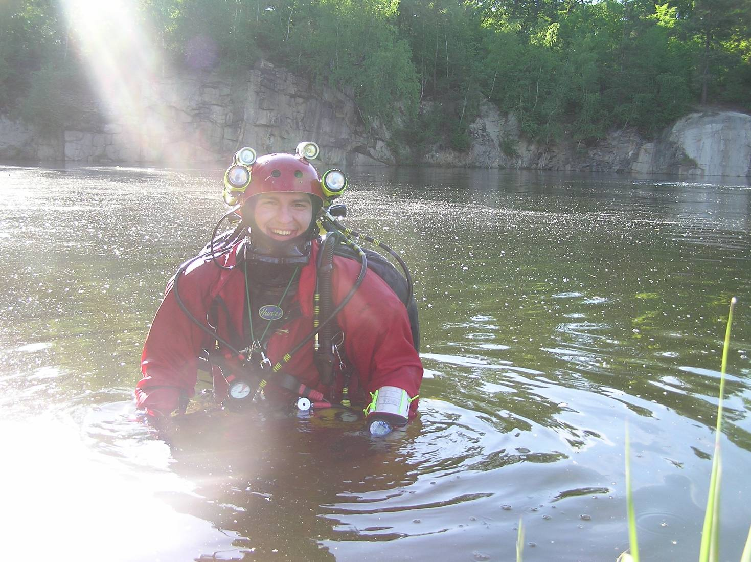
Hollywood Star

Slide 9
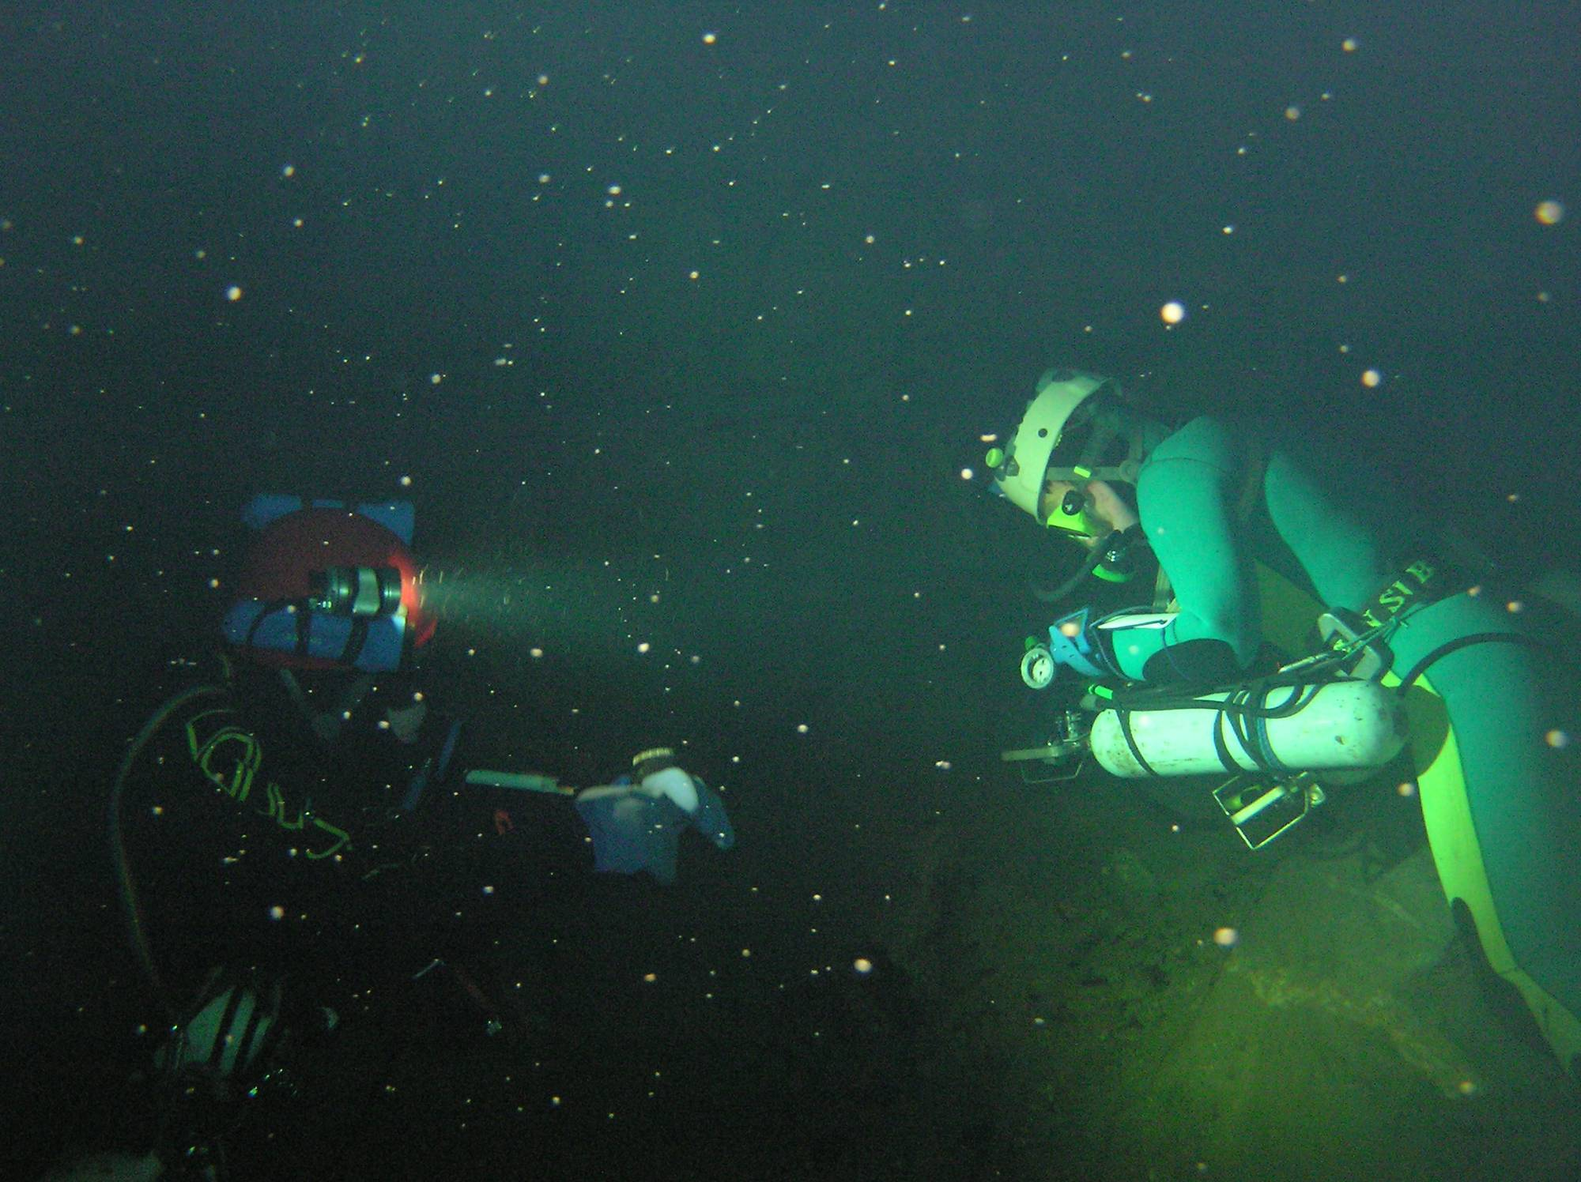
No comments…

Slide 10
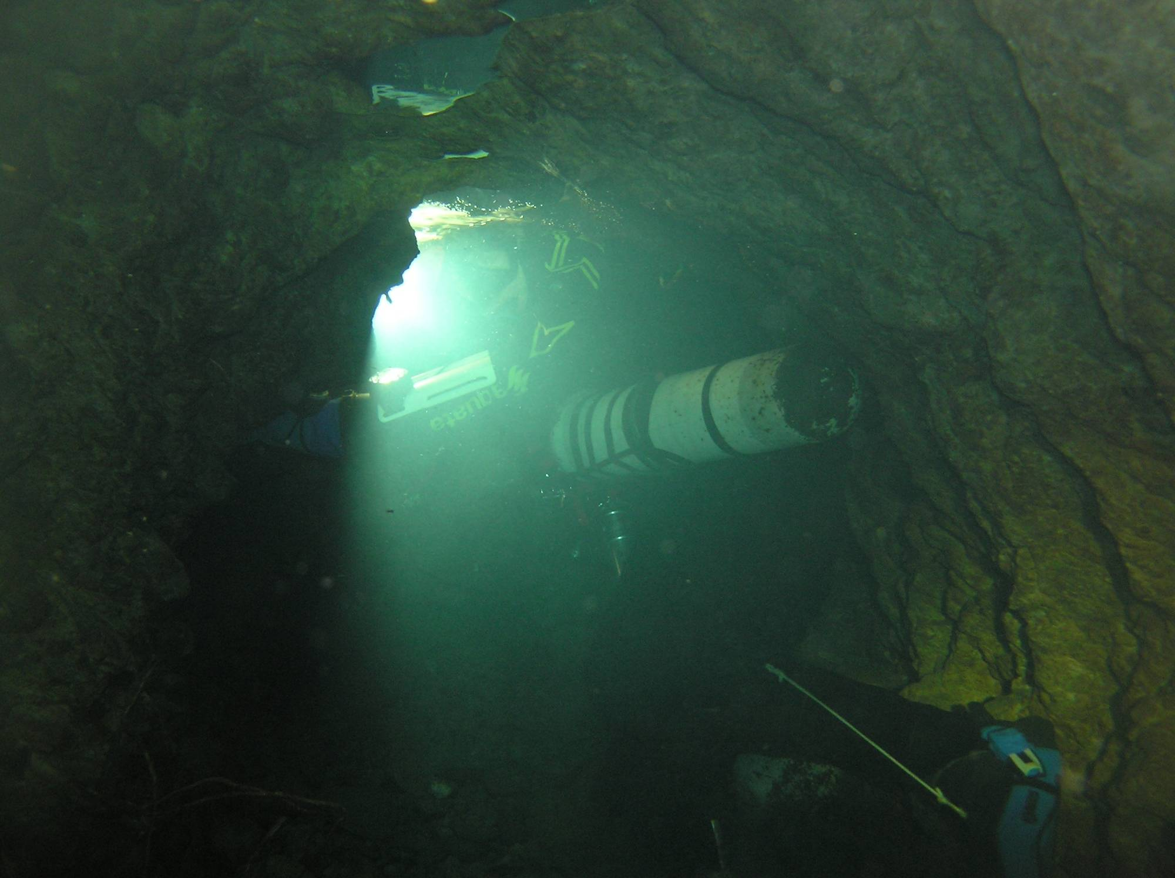
☺

Slide 11
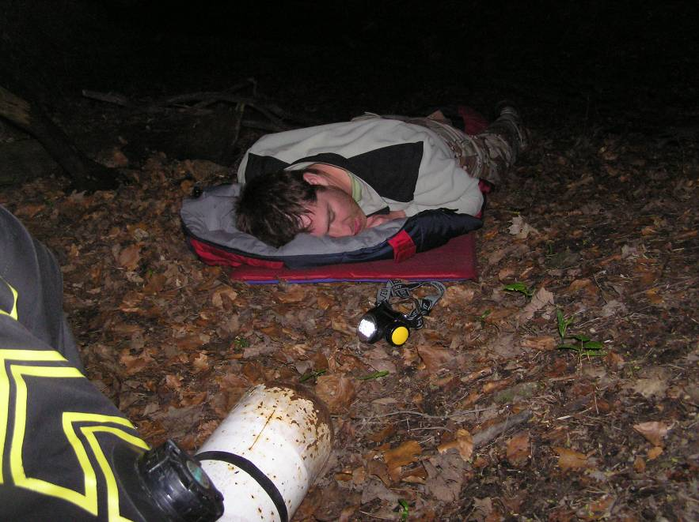
Nawet dzielna obstawa padła

